Slide 1
PODKARPACKIE FORUM TERYTORIALNE
RZESZÓW
29 lipca 2019 r.

Slide 2
Założenia Strategii rozwoju województwa - Podkarpackie 2030 Projekt
Zarząd Województwa Podkarpackiego
Rzeszów, czerwiec 2019 r.

Slide 3
DOŚWIADCZENIA PROGRAMOWANIA ROZWOJU REGIONALNEGO WOJEWÓDZTWA PODKARPACKIEGO
Samorządy województw, w tym samorząd województwa podkarpackiego, zdobyły doświadczenie w zakresie programowania regionalnej polityki rozwoju
Zarząd Województwa Podkarpackiego z sukcesem zarządza regionalnymi programami operacyjnymi 2007-2013 oraz 2014-2020. Ważnymi elementami wdrażania są nowoczesne procedury w zakresie: finansowania, monitorowania, ewaluacji, a także wyboru projektów.
Województwo Podkarpackie jest jednym z województw, do którego kierowany jest największy w relacji do liczby mieszkańców strumień wsparcia ze środków europejskiej polityki spójności.
Po akcesji Polski do Unii Europejskiej w roku 2004 istotnym źródłem finansowania strategii regionalnych stały się fundusze strukturalne i Fundusz Spójności.
Harmonogram konceptualizacji kolejnych średniookresowych strategii wojewódzkich został dopasowany do rytmu kolejnych wieloletnich okresów programowania UE.

Slide 4
PRZESŁANKI PRAC NAD STRATEGIĄ ROZWOJU WOJEWÓDZTWA - PODKARPACKIE 2030
Przesłanki prac nad Strategią mają wymiar: światowy, europejski, krajowy oraz regionalny
Okres realizacji dotychczasowej strategii wojewódzkiej upływa 31 grudnia 2020 roku, co oznacza potrzebę przyjęcia nowej strategii wojewódzkiej najpóźniej w roku 2020.
Strategia będzie istotnym odniesieniem dla przygotowania m.in.:
regionalnego programu operacyjnego województwa podkarpackiego na lata 2021-2027,
regionalnej strategii innowacji RIS4
sformatowania pozycji negocjacyjnej województwa w relacjach z poziomem centralnym,
określenia pola współpracy z Rządem i instytucjami centralnymi w aspekcie stymulowania rozwoju społeczno-gospodarczego województwa podkarpackiego,
zaproponowania relacji z innymi samorządami wojewódzkimi, a także partnerami zagranicznymi

Slide 5
MEGA-TRENDY ŚWIATOWE, JAKO ISTOTNA PRZESŁANKA DLA NOWEJ STRATEGII WOJEWÓDZKIEJ
Globalne mega-trendy społeczne i gospodarcze w XXI wieku nie są korzystne dla regionów europejskich.
Osłabienie pozycji gospodarczej Unii Europejskiej po roku 2000, a także regionów europejskich w relacji do innych rozwiniętych państw świata (przede wszystkim USA, Japonii i Korei Południowej) Nowych Państw Przemysłowych (NIS - Chiny, Indie), których ekspansja gospodarcza jest zagrożeniem dla słabiej rozwiniętych regionów UE, takich jak województwo podkarpackie.
Zmiany klimatyczne oznaczają między innymi znacznie większą częstotliwość występowania ekstremalnych zjawisk, wyższe koszty funkcjonowania społeczeństwa i gospodarki ze względu na konieczność finansowania różnych zabezpieczeń i przedsięwzięć mitygujących zmiany.
Zmiany związane z rozpowszechnieniem informacyjnych i komunikacyjnych technologii (ICT) są szansą dla obszarów peryferyjnych.

Slide 6
ZNACZENIE EUROPEJSKIEJ POLITYKI SPÓJNOŚCI, JAKO ISTOTNEGO ŹRÓDŁA WSPÓŁFINANSOWANIA ROZWOJU REGIONALNEGO
Priorytetem interwencji strukturalnej UE są obszary typu NUTS 2 (Nomenclature of Units for Territorial Statistics), w których produkt krajowy brutto na mieszkańca według parytetu siły nabywczej nie przekracza poziomu 75% średniej UE 28/UE 27.
Polska od 2007r. jest największym beneficjentem alokacji tej wiodącej polityki europejskiej. Do Polski w latach 2007-2013 i 2014-2020 trafiło około 22-23% Europejskich Funduszy Strukturalnych i Inwestycyjnych (EFSI). W latach 2021-2027 według propozycji Komisji Europejskiej udział Polski w wydatkach polityki spójności powinien być zbliżony do około 19,5%.
Według raportów kohezyjnych KE w latach 2014-2016 około 60% inwestycji publicznych w Polsce jest finansowane ze środków EFSI. Gros alokacji EFRR i EFS jest zarządzane na poziomie wojewódzkim.
Pomimo relatywnego zmniejszenia skali funduszy europejskich dla Polski po roku 2020 pozostaną one wiodącym źródłem współfinansowania rozwoju regionu przynajmniej do końca roku 2029.

Slide 7
ZMIANY W UNII EUROPEJSKIEJ WYZWANIEM DLA POLSKI I WOJEWÓDZTWA PODKARPACKIEGO
Kryzys tożsamości Unii Europejskiej jest wyzwaniem dla jej przyszłości. Skrajnym przypadkiem jest Brexit.
Konflikty zbrojne i napięcia polityczne mające miejsce na obrzeżach UE generują potoki uchodźców i migrantów, wydatki na obronność, ochronę granic.
Badania naukowe, innowacyjność będą decydowały o pozycji regionów UE w kolejnej dekadzie.
Niekorzystny przebieg procesów demograficznych (niskie stopy przyrostu naturalnego, starzenie się społeczeństwa, a także zniekształcone piramidy wiekowe ludności generują problemy w sferze świadczeń i ubezpieczeń społecznych, wyludnianie się słabszych ekonomicznie obszarów, a także trudności w równoważeniu budżetów jednostek samorządu terytorialnego).
Presja ze strony bogatszych państw UE na wysysanie wartościowego potencjału demograficznego z nowych państw członkowskich UE.
Robotyzacja, możliwość świadczenia pracy przez Internet, sztuczna inteligencja, przebudowanie systemu edukacji, upraktycznienie kształcenia, a także dowartościowanie segmentu edukacji przez całe życie jakościowo zmieniają sytuację na rynku pracy.
Kształtowanie relacji z Ukrainą ma fundamentalne znaczenie dla województwa podkarpackiego.
Problemem jest ograniczenie po roku 2020 alokacji na rzecz filaru drugiego Wspólnej Polityki Rolnej.

Slide 8
PROPONOWANE ROZWIĄZANIA EUROPEJSKIEJ POLITYKI SPÓJNOŚCI PO ROKU 2020 Z PUNKTU WIDZENIA WSPIERANIA ROZWOJU WOJEWÓDZTWA PODKARPACKIEGO
Proponowane cele interwencji UE po roku 2020 określają Europę jako:
Zdecydowanym priorytetem finansowania nawet w regionach najsłabszych takich jak województwo podkarpackie będą dwa pierwsze cele, na które powinno zostać przeznaczone nie mniej niż 65% całej alokacji środków EFSI. Strategia wojewódzka powinna umożliwić efektywne i sprawne współfinansowanie tak ukierunkowanego strumienia środków EFSI.
bardziej inteligentną
bardziej zieloną i wolną od zanieczyszczeń węglowych
lepiej powiązaną
znajdującą się bliżej obywateli
bardziej społeczną

Slide 9
WSPÓŁFINANSOWANIE ROZWOJU WOJEWÓDZTWA PODKARPACKIEGO ZE ŚRODKÓW ZEWNĘTRZNYCH PO ROKU 2020
Wstępna propozycja KE z maja 2018 roku wskazuje na możliwość ograniczenia alokacji na rzecz Polski w latach 2021-2027 w porównaniu z latami 2014-2020 nawet o 23%. Finansowanie dostępne w ramach Regionalnego Programu Operacyjnego będzie zależało od:
globalnej alokacji środków EFSI na rzecz Polski,
podziału funduszy pomiędzy programy krajowe i regionalne,
algorytmu alokacji w ramach segmentu regionalnego,
zarządzania centralnego, realizowanego z poziomu europejskiego,
,
zwiększenia udziału finansowania w ramach instrumentów zwrotnych kosztem bezzwrotnych dotacji,
wygenerowania znacznie większego wkładu własnego, a także przeznaczenia 65% środków EFSI na cel 1 i 2,
uruchomienia kolejnej edycji programu makroregionalnego Polski Wschodniej

Slide 10
POLITYKA REGIONALNA POLSKI WEDŁUG PROPOZYCJI PROJEKTU KRAJOWEJ STRATEGII ROZWOJU REGIONALNEGO 2030
KSRR 2030 jest podstawą nowej generacji strategii wojewódzkich, w tym Strategii województwa podkarpackiego – Podkarpackie 2030.
Zwiększenie spójności rozwoju kraju w wymiarze społecznym, gospodarczym i przestrzennym.
Wzmacnianie regionalnych przewag konkurencyjnych.
Podniesienie jakości zarządzania i wdrażania polityk publicznych ukierunkowanych terytorialnie.
Trzy cele polityki regionalnej Polski do roku 2030

Slide 11
PROJEKTY STRATEGICZNE KSRR 2030

Slide 12
WDRAŻANIE STRATEGII ROZWOJU WOJEWÓDZTWA – PODKARPACKIE 2020
Strategia rozwoju województwa – Podkarpackie 2020 to główny dokument strategiczny województwa podkarpackiego, a nie jest to jedynie dokument samorządu województwa.
Podkarpackie Forum Terytorialne jest instytucjonalną formą współpracy, koordynatorem działań pełniącym jednocześnie rolę głównego instrumentu kontroli społecznej nad realizacją regionalnych polityk publicznych.
Regionalne Obserwatorium Terytorialne jest kluczowym podmiotem systemu monitorowania, do zadań którego należy regularne przedstawianie informacji o przebiegu, wynikach monitoringu i ewaluacji postępów w realizacji celów Strategii.
Strategia 2030 będzie wdrażana w oparciu o zasady wielostronnej koordynacji oraz wielopodmiotowego i wielopoziomowego zarządzania z udziałem lokalnych podmiotów publicznych, innych podmiotów regionalnych oraz podmiotów należących do sektorów prywatnego i społecznego.

Slide 13
POZYCJA STRATEGICZNA WOJEWÓDZTWA
DIAGNOZA SYTUACJI SPOŁECZNO – GOSPODARCZEJ WOJEWÓDZTWA PODKARPACKIEGO, raport ROT dokumentujący pozycję województwa na tle całej Polski i innych regionów oraz zróżnicowanie sytuacji wewnątrz województwa zawiera analizę w zakresie:
stanu i struktury ludności oraz przemian demograficznych;
potencjału gospodarczego województwa, uwzględniającego bieguny wzrostu;
konkurencyjności i innowacyjności sektora przedsiębiorstw;
sytuacji oraz procesów rejestrowanych na regionalnym rynku pracy;
stanu i dynamiki zmian w zakresie oświaty i wychowania;
sektora nauki i szkolnictwa wyższego;
kondycji zdrowotnej ludności oraz stanu i zmian w infrastrukturze i funkcjonowaniu opieki zdrowotnej;
kapitału ludzkiego i społecznego, jakości i warunków życia mieszkańców oraz zmian dochodów ludności;
stanu i zmian w kulturze, turystyce i sporcie;
stanu i zmian w zakresie wyposażenia w infrastrukturę techniczną;
stanu środowiska przyrodniczego;
finansów samorządu terytorialnego;
wykorzystania funduszy unijnych z RPO i innych programów Unii Europejskiej

Slide 14
PRODUKT KRAJOWY BRUTTO (PKB) NA MIESZKAŃCA W WOJEWÓDZTWIE PODKARPACKIM
Wnioski z trajektorii rozwojowej województwa podkarpackiego w latach 2004-2016 są jednoznacznie pozytywne.
W roku 2004 PKB na mieszkańca według parytetu siły nabywczej wynosił 36% UE 28, a w roku 2016 48% (w Polsce odpowiednio 51% i 69%). Przyrost PKB w latach 2010-2016 plasuje województwo podkarpackie na 10 miejscu w Polsce.
Wszystkie powiaty położone w województwie podkarpackim w latach 2004-2016 poprawiły swoją pozycję vis-a-vis UE 28, co dokumentuje wzrost poziomu spójności wewnątrz województwa.
Skala rozpiętości pozostaje jednak w dalszym ciągu znacząca. Obszarami wiodącymi są cztery powiaty miejskie województwa, a negatywnie wyróżniają się powiaty wiejskie, peryferyjnie położone, charakteryzujące się niskim potencjałem w sektorze przemysłu i usług.

Slide 15
ANALIZA SWOT WOJEWÓDZTWA PODKARPACKIEGO (efekt warsztatów Zespołu Roboczego - maj 2019r. Rzeszów) MOCNE STRONY
Przewaga konkurencyjna regionu w obszarach: przemysł lotniczy i IT
Rzeszów, jako silny na tle regionu ośrodek o znaczącym zakresie funkcji metropolitalnych
Rozwinięta i równomiernie rozmieszczona sieć osadnicza (policentryczna)
Podkarpacie jako lider (1. miejsce w Polsce) pod względem udziału gospodarstw domowych posiadających komputer osobisty z szerokopasmowym dostępem do Internetu
Bardzo dobre warunki do rozwoju technologii z wykorzystaniem źródeł OZE (energetyka słoneczna i w pewnym zakresie wodna)
Wysoka aktywność eksportowa przedsiębiorstw
Dobry stan (ilościowy) wód podziemnych
Dostępne tereny inwestycyjne
Położenie na międzynarodowych szlakach komunikacyjnych oraz międzynarodowy port lotniczy na terenie województwa

Slide 16
ANALIZA SWOT WOJEWÓDZTWA PODKARPACKIEGO (efekt warsztatów Zespołu Roboczego - maj 2019r. Rzeszów) MOCNE STRONY cd
Kształcenie wysoko wykwalifikowanych kadr dla inteligentnych specjalizacji województwa
Zaangażowanie społeczeństwa i samorządów lokalnych w utrzymanie i wspieranie organizacji społecznych działających na rzecz wzmacniania kapitału społecznego oraz bezpieczeństwa lokalnych społeczności
Występowanie naturalnych tworzyw leczniczych i opartego na nich lecznictwa uzdrowiskowego
Duża różnorodność biologiczna na terenie województwa
Sprzyjające warunki środowiskowe dla rozwoju rolnictwa ekologicznego i turystyki przyrodniczej, w tym walorów uzdrowiskowych
Wzrost produkcji żywności wysokiej jakości: ekologicznej, tradycyjnej
Bogate i różnorodne dziedzictwo kulturowe, w tym zabytki wpisane na listę Światowego Dziedzictwa UNESCO

Slide 17
ANALIZA SWOT WOJEWÓDZTWA PODKARPACKIEGO (efekt warsztatów Zespołu Roboczego - maj 2019r. Rzeszów) SŁABE STRONY
Niezadowalający poziom współpracy międzysektorowej (przedsiębiorcy, JST, szkolnictwo, NGO)
Niewystarczająca liczba markowych, wysokostandardowych produktów turystycznych oraz słaba infrastruktura turystyczna
Zróżnicowanie jakości życia (pod względem ekonomicznym i dostępu do usług publicznych) w układzie miasto-wieś i na poziomie subregionalnym (północ-południe)
Zbyt niski poziom pokrycia powierzchni województwa mpzp, co utrudnia właściwe zarządzanie przestrzenią (powiązaniami funkcjonalnymi, środowiskiem przyrodniczym i rozwojem gospodarczym) oraz zapewnienie bezpieczeństwa ludności
Bardzo rozproszona zabudowa występująca w województwie, która powoduje wysokie koszty i wyzwania dla rozwoju infrastruktury szczególnie liniowej (wodociągi, kanalizacja zbiorcza, energetyczne linie przesyłowe)
Niewystarczający dostęp do wody odpowiedniej jakości (w tym niedostateczna jakość sieci wodociągowej)
Braki w zakresie infrastruktury gospodarki ściekowej, szczególnie na obszarach o rozproszonej zabudowie
Niski poziom retencji wód powierzchniowych (niewystarczająca liczba małych i dużych zbiorników retencyjnych, polderów oraz zły stan zabudowy regulacyjnej rzek)

Slide 18
ANALIZA SWOT WOJEWÓDZTWA PODKARPACKIEGO (efekt warsztatów Zespołu Roboczego - maj 2019r. Rzeszów) SŁABE STRONY cd
Wysoki odsetek osób zatrudnionych w rolnictwie przy równoczesnej niskiej towarowości produkcji rolnej wynikającej z rozdrobnienia gospodarstw rolnych
Niższe niż w pozostałych regionach średnie wynagrodzenie
Słaba zdolność organizacji pozarządowych do generowania własnych środków finansowych oraz mały udział NGO zatrudniających pracowników
Brak bezpośredniego połączenia drogowego i kolejowego ze stolicą kraju oraz niewystarczająca sieć drogowa, szczególnie w kierunku południowym (słaba dostępność komunikacyjna tej części regionu)
Niezadowalająca jakość lub brak transportu publicznego na obszarach wiejskich oraz słabe zintegrowanie różnych form transportu
Niski poziom przedsiębiorczości w regionie
Znaczna liczba osób biernych zawodowo, niegotowych do podjęcia pracy – ukryte bezrobocie
Luka kompetencyjna pomiędzy zapotrzebowaniem na rynku a osobami poszukującymi pracy, zwiększona przez niedopasowanie kierunków kształcenia wyższego
Ograniczona dostępność do tzw. kultury wysokiej
Zbyt mała w stosunku do potrzeb liczba lekarzy (w tym specjalistów) przypadająca na mieszkańców w regionie

Slide 19
ANALIZA SWOT WOJEWÓDZTWA PODKARPACKIEGO (efekt warsztatów Zespołu Roboczego - maj 2019r. Rzeszów) SZANSE
Systematyczny wzrost liczby spółek z udziałem kapitału zagranicznego jako szansa na nowe miejsca pracy i wzrost gospodarczy
Wykorzystywanie w promowaniu Podkarpacia, jako miejsca zamieszkania, faktu najdłuższej w Polsce długości życia kobiet i mężczyzn
Rozwój współpracy transgranicznej (w tym w ramach międzynarodowego rezerwatu biosfery „Karpaty Wschodnie” oraz Euroregionu Karpackiego)
Dobre skomunikowanie z województwami małopolskim, i śląskim i dolnośląskim – wzmocnienie współpracy pomiędzy firmami z województw południowych
Umiejętne wykorzystywanie dostępnych środków zewnętrznych (w tym europejskich) na cele rozwojowe województwa
Rozwój e-usług w oparciu o zasoby cyfrowe
Otwierający się rynek usług w ramach „srebrnej gospodarki” (silver economy)
Trendy związane z wysoką jakością życia i wzrost zainteresowania żywnością ekologiczną oraz nowymi produktami wsi

Slide 20
ANALIZA SWOT WOJEWÓDZTWA PODKARPACKIEGO (efekt warsztatów Zespołu Roboczego - maj 2019r. Rzeszów) SZANSE cd
Rozwój badań, pojawianie się nowych technologii i wzrost świadomości społecznej w zakresie ochrony środowiska, energetyki i zrównoważonego rozwoju
Wzrastająca świadomość społeczeństwa w zakresie profilaktyki zdrowia oraz zdrowego trybu życia
Uregulowania i instrumenty sprzyjające funkcjonowaniu i promocji rodziny
Możliwość lokowania inwestycji w istniejących strefach ekonomicznych, parkach technologicznych oraz inkubatorach przedsiębiorczości
Potencjał B+R podkarpackich uczelni oraz sektora prywatnego
Utrzymujące się zmiany wzorców uczestnictwa w życiu społecznym (partycypacja, postawy filantropijne, wolontariat)
Wzrost znaczenia kompetencji kluczowych (językowych, informatycznych, matematycznych, kulturowych, społecznych oraz przedsiębiorczych) w procesach rozwojowych

Slide 21
ANALIZA SWOT WOJEWÓDZTWA PODKARPACKIEGO (efekt warsztatów Zespołu Roboczego - maj 2019r. Rzeszów) ZAGROŻENIA
Peryferyjne położenie i słabe skomunikowanie ze stolicą kraju
Narastające zróżnicowanie pomiędzy poziomem rozwoju województwa a najszybciej rozwijającymi się regionami
Wysoka wrażliwość sektora turystycznego na zmiany w koniunkturze gospodarczej
Niewystarczające dostosowanie rozwiązań prawnych do współpracy
Odpływ młodych, aktywnych i wysoko wykwalifikowanych kadr
Niekorzystne trendy demograficzne, w tym starzenie się społeczeństwa (szczególnie na obszarach wiejskich)
Wzrost liczby osób uzależnionych oraz zachorowań na choroby cywilizacyjne
Niewystarczająca (i nie w pełni spójna) współpraca województw i regionów państw sąsiednich z województwem podkarpackim w zakresie ochrony przed zagrożeniami i ochrony środowiska
Intensywna antropogenizacja środowiska przyrodniczego przejawiająca się: zanieczyszczeniami powietrza (szczególnie pyłowymi) oraz postępującą zabudową na terenach zalewowych i osuwiskowych (brak regulacji prawnych dot.miejscowych planów zagospodarowania przestrzennego)

Slide 22
POTENCJAŁY REGIONALNE WOJEWÓDZTWA PODKARPACKIEGO
pozytywna ocena otoczenia biznesowego,
trafnie dobrane inteligentne specjalizacje regionalne,

Slide 23
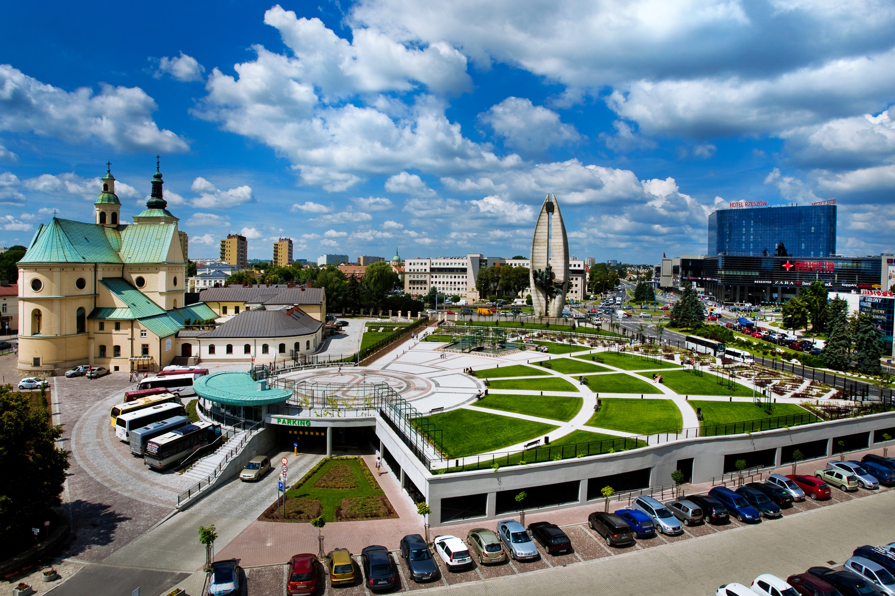
POTENCJAŁY REGIONALNE WOJEWÓDZTWA PODKARPACKIEGO c.d.
wysoki kapitał społeczny regionu,
wysokie poziomy partycypacji społeczeństwa w wyborach,
nasycenie województwa organizacjami pozarządowymi,

Slide 24
POTENCJAŁY REGIONALNE WOJEWÓDZTWA PODKARPACKIEGO c.d.
bardzo wysokiej jakości środowisko przyrodnicze (podstawą najdłuższego przeciętnego wieku życia w Polsce):
rozwój turystyki
lecznictwo uzdrowiskowe
usługi czasu wolnego
srebrna gospodarka
wytwarzanie produktów spożywczych o wysokiej jakości
cyrkularna gospodarka (gospodarka obiegu zamkniętego)

Slide 25
POTENCJAŁY REGIONALNE WOJEWÓDZTWA PODKARPACKIEGO c.d.
umiarkowana konwergencja wewnątrzregionalna w układzie powiatowym, niski udział rolnictwa w gospodarce regionu sprzyja dynamice procesów rozwojowych w skali województwa, kraju i UE
miejska sieć osadnicza sprzyja rozwojowi społeczno-gospodarczemu
położenie wzdłuż zewnętrznych granic UE jako bodziec rozwojowy dla województwa podkarpackiego w kierunku relacji z Ukrainą

Slide 26
PROPOZYCJA GŁÓWNYCH OSI ROZWOJOWYCH STRATEGII ROZWOJU WOJEWÓDZTWA – PODKARPACKIE 2030
terytorialny wymiar Strategii

Slide 27
PROPOZYCJA GŁÓWNYCH OSI ROZWOJOWYCH STRATEGII ROZWOJU WOJEWÓDZTWA – PODKARPACKIE 2030
Obszar tematyczny I. Gospodarka oparta na wiedzy
nauka, badania i szkolnictwo wyższe
(wysoko wykwalifikowane kadry);
inteligentne specjalizacje województwa;
innowacje i nowoczesne technologie
(w tym w rolnictwie);
gospodarka cyrkularna

Slide 28
PROPOZYCJA GŁÓWNYCH OSI ROZWOJOWYCH STRATEGII ROZWOJU WOJEWÓDZTWA – PODKARPACKIE 2030
Obszar tematyczny II. Kapitał ludzki i społeczny
edukacja;
wyzwania demograficzne;
rozwój usług społecznych;
wzmacnianie społeczeństwa obywatelskiego i budowanie kapitału społecznego;
włączenie społeczne;
budowanie tożsamości regionalnej w oparciu o dziedzictwo kulturowe;
wzmacnianie świadomości społecznej w zakresie zdrowia i rekreacji

Slide 29
PROPOZYCJA GŁÓWNYCH OSI ROZWOJOWYCH STRATEGII ROZWOJU WOJEWÓDZTWA – PODKARPACKIE 2030
Obszar tematyczny III. Infrastruktura dla zrównoważonego rozwoju
bezpieczeństwo energetyczne i OZE;
rozwój infrastruktury transportowej (kolejowej i drogowej, systemów intermodalnych), dostępność komunikacyjna wewnątrz regionu;
rozwój infrastruktury i procedur zapewniających zapobieganie i przeciwdziałanie zagrożeniom (naturalnym i antropogenicznym);
rozwój infrastruktury wodno-ściekowej;
poprawa bilansu wodnego
transport publiczny niskoemisyjny

Slide 30
PROPOZYCJA GŁÓWNYCH OSI ROZWOJOWYCH STRATEGII ROZWOJU WOJEWÓDZTWA – PODKARPACKIE 2030
Obszar tematyczny IV. Dostępność usług
dostępność do usług publicznych odpowiedniej jakości (zdrowotnych, edukacyjnych, kultury i rekreacji, pomocy i opieki społecznej, bezpieczeństwa publicznego);
dostępność do przestrzeni publicznych umożliwiających włączenie społeczne;
cyfryzacja zasobów i rozwój e-usług;
budowanie partnerstw dla rozwoju i wzmacnianie potencjału instytucjonalnego

Slide 31
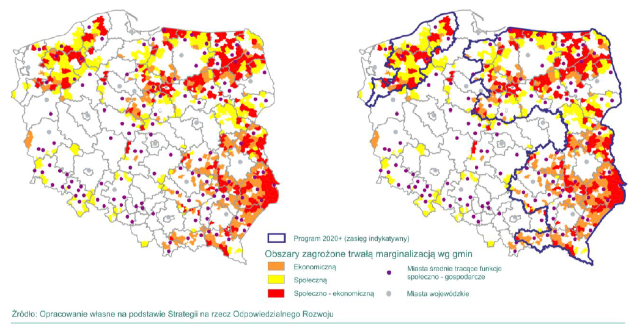
TERYTORIALIZACJA POLITYKI ROZWOJU WOJEWÓDZTWA WYMIAR KRAJOWY - KSRR 2030
Program 2020+ program ponadregionalny skierowany do najsłabszych gospodarczo obszarów
warianty terytorialne

Slide 32
TERYTORIALIZACJA POLITYKI ROZWOJU WOJEWÓDZTWA WYMIAR KRAJOWY - KSRR 2030
Program Polska Wschodnia

Slide 33
TERYTORIALIZACJA POLITYKI ROZWOJU WOJEWÓDZTWA WYMIAR KRAJOWY - KSRR 2030
Miasta średnie, tracące funkcje społeczno - gospodarcze

Slide 34
Regionalna Polityka Miejska
TERYTORIALIZACJA POLITYKI ROZWOJU WOJEWÓDZTWA WYMIAR REGIONALNY
Zgodnie ze Strategią rozwoju województwa - Podkarpackie 2020 wyznaczone zostały regionalne bieguny wzrostu, które są miastami koncentrującymi istotne funkcje gospodarcze i społeczne o wymiarze ponadlokalnym oraz posiadającymi potencjał rozwojowy.
Miasta powiatowe, miasta małe.

Slide 35
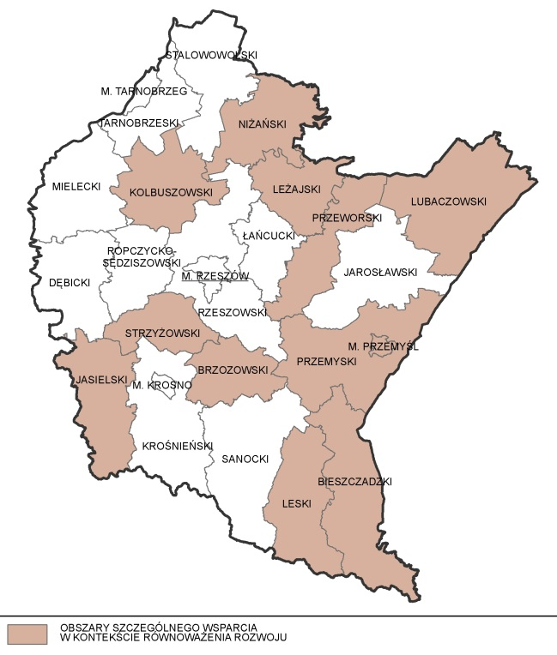
TERYTORIALIZACJA POLITYKI ROZWOJU WOJEWÓDZTWA WYMIAR REGIONALNY
Obszary wymagające szczególnego wsparcia w kontekście równoważenia rozwoju

Slide 36
TERYTORIALIZACJA POLITYKI ROZWOJU WOJEWÓDZTWA WYMIAR REGIONALNY
Program Strategicznego Rozwoju Bieszczad
Bieszczady charakteryzują
się niską dostępnością przestrzenną zewnętrzną i wewnętrzną.
Jest to jedna z najistotniejszych barier rozwoju tego obszaru.

Slide 37
TERYTORIALIZACJA POLITYKI ROZWOJU WOJEWÓDZTWA WYMIAR REGIONALNY
Program Strategiczny „Błękitny San”

Slide 38
HARMONOGRAM KONSULTACJI SPOŁECZNYCH PROJEKTU ZAŁOŻEŃ STRATEGII
Projekt Założeń Strategii został poddany konsultacjom społecznym podczas konferencji zorganizowanych przez UMWP.
Konsultacje trwały od 27 czerwca do 19 lipca 2019 r.
Spotkania z udziałem przedstawicieli jednostek samorządu terytorialnego oraz partnerów społecznych i gospodarczych.
Dyskusja nad zasadnością wyznaczonych celów i kierunków rozwoju, oczekiwanymi efektami planowanych działań oraz terytorialnym ukierunkowaniem.
Konsultacje odbywały się w następujących terminach:
Przemyśl - 2 lipca 2019 r.
Tarnobrzeg - 3 lipca 2019 r.
Krosno - 4 lipca 2019 r.
Tarnobrzeg - 3 lipca 2019 r.
Dodatkowe konsultacje w Sanoku - 25 lipca 2019 r.
Po konsultacjach Założenia Strategii rozwoju województwa – Podkarpackie 2030 zostaną przedstawione na posiedzeniu Zarządu Województwa Podkarpackiego w celu przyjęcia.
Założenia będą podstawą do opracowania właściwego tekstu Strategii rozwoju województwa – Podkarpackie 2030.

Slide 39
Dziękuję za uwagę
prof. dr hab. Jacek Szlachta
jacek.szlachta@sgh.waw.pl

